Slide 1



TIẾNG VIỆT 1

Slide 2
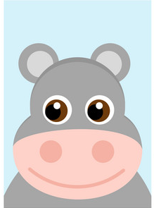
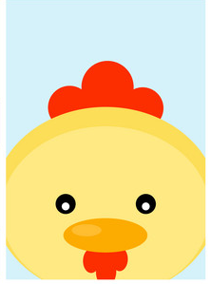





Khởi động
1

Slide 3
mắc áo

Slide 4
Em hãy nói một câu có từ bác sĩ.

Slide 5


Slide 6
Nếu lên Tây Bắc, bạn hãy đến Sa Pa. Vào mùa hè, mỗi ngày ở đây như có bốn mùa. Sa Pa có Thác Bạc, có Cầu Mây, có các bản Tả Van, Tả Phìn, Sín Chải.

Slide 7
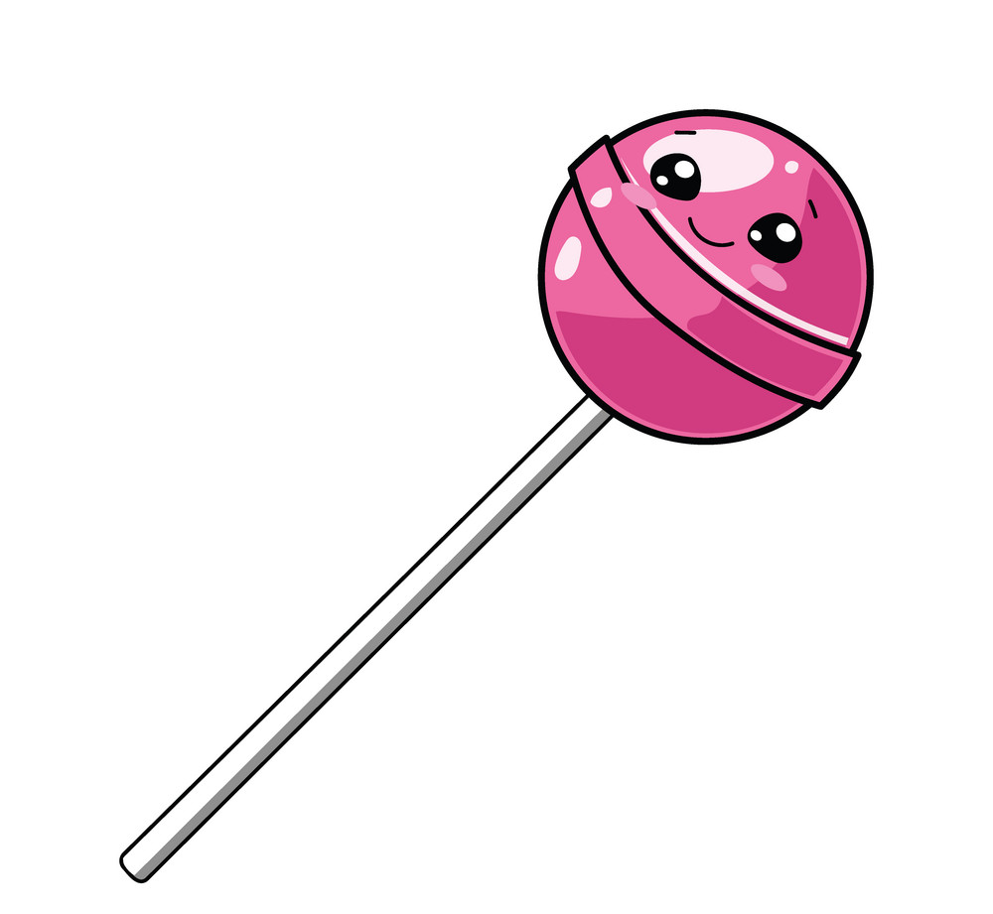

Slide 8
Em hãy nói một câu có từ chứ vần âc.
Đây là đâu?

Slide 9

Quả gấc

Slide 10


Bài
oc ôc uc ưc
47
Nhận biết
2
oc
ôc
Ở góc vườn, cạnh gốc cau, khóm cúc nở hoa rực rỡ.
uc
ưc

Slide 11
Đọc
3
oc
ôc
uc
ưc
g
oc
goc
́

Slide 12
So sánh
oc
c
ôc
c
uc
o
ô
c
u
ư
ưc
c

Slide 13
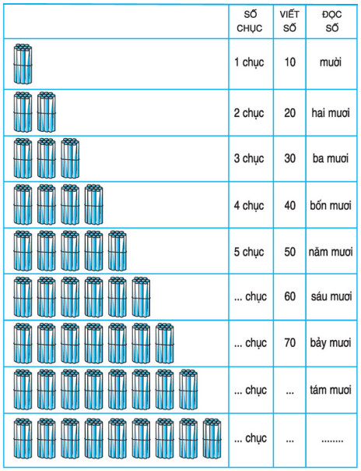
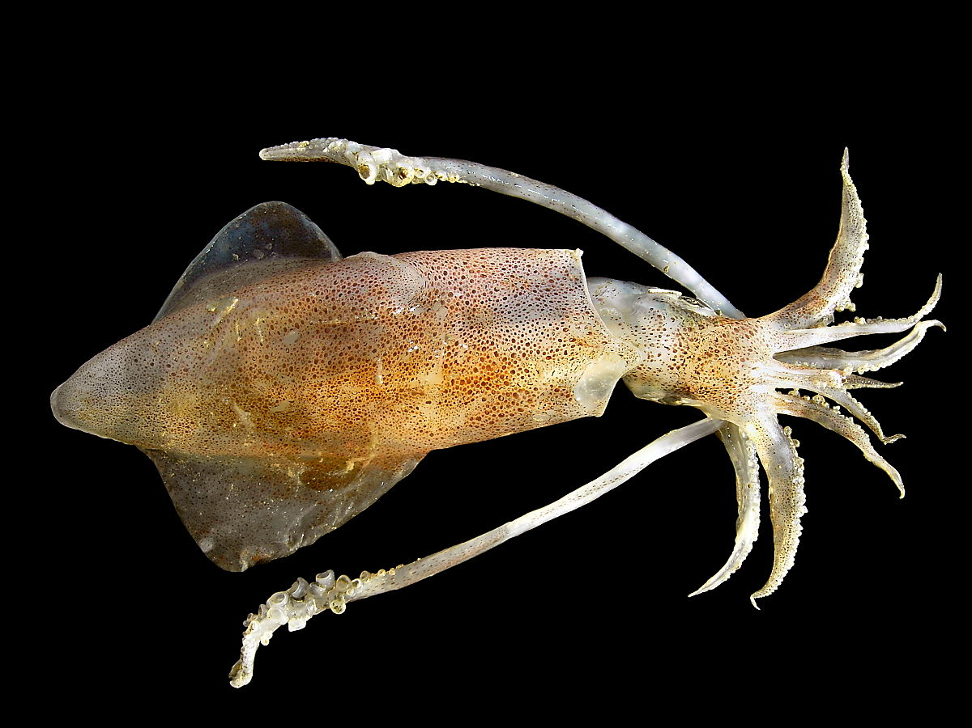
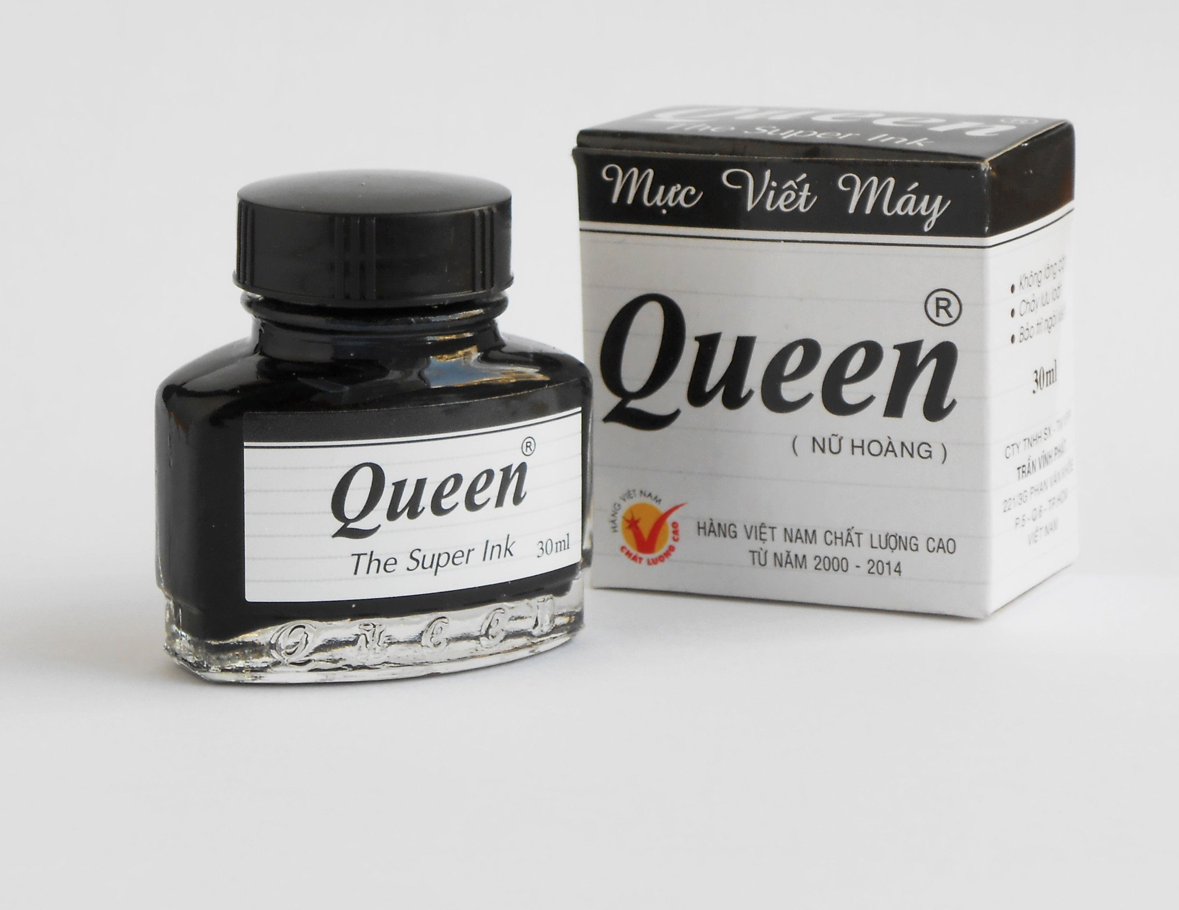
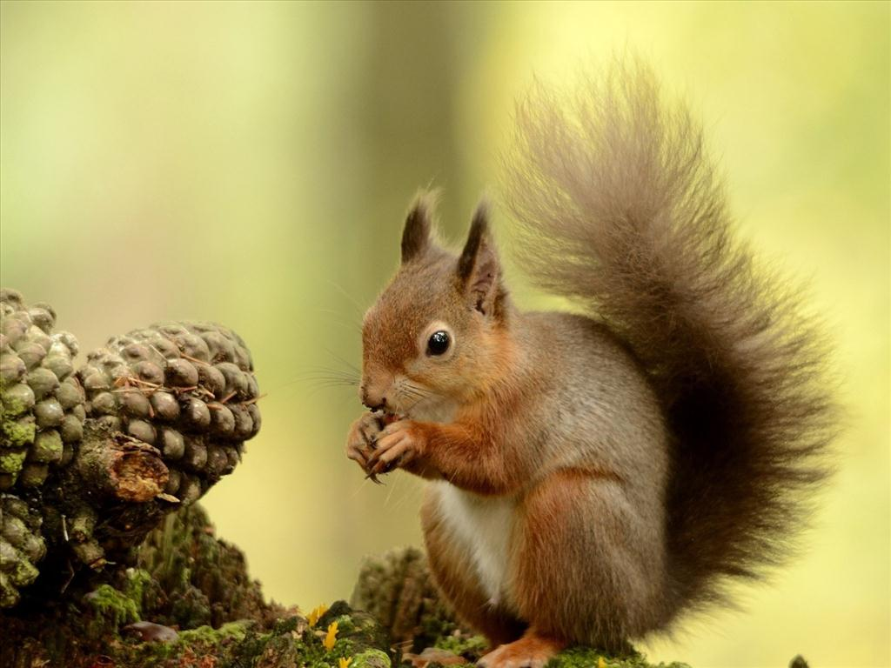
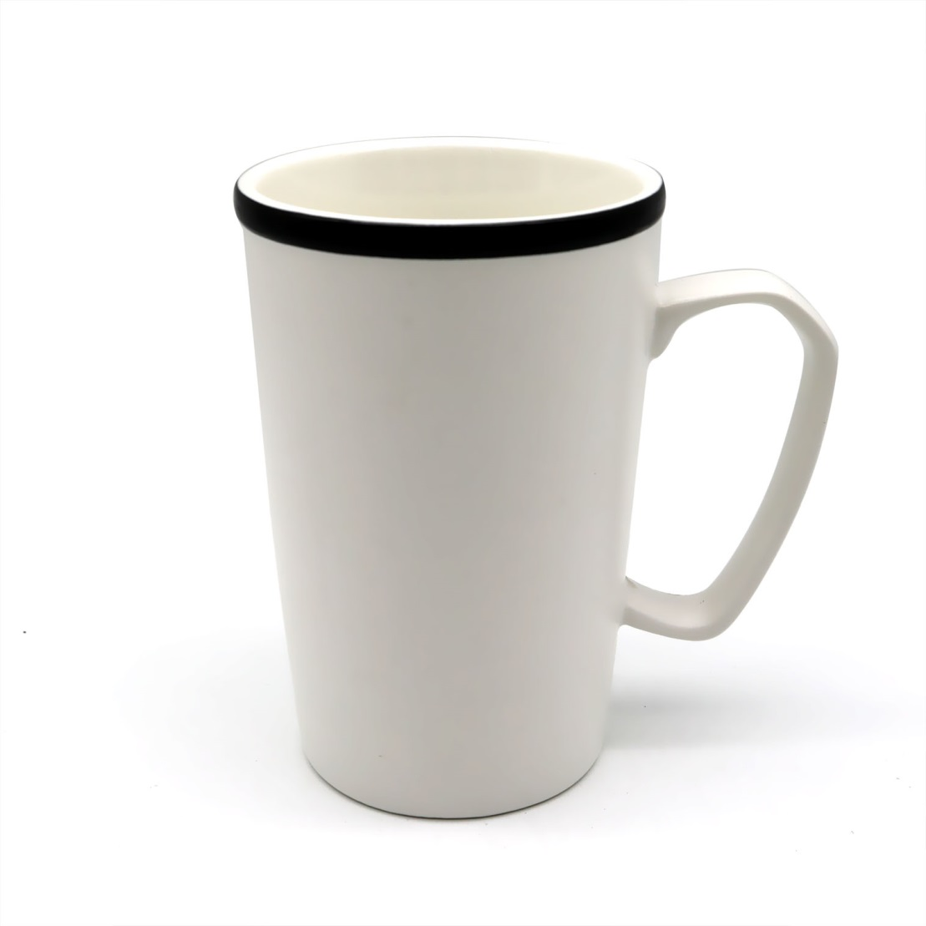
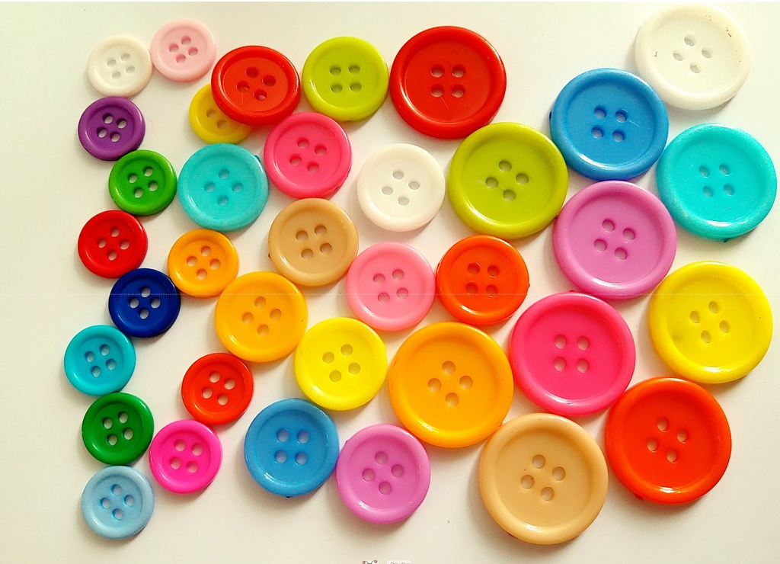
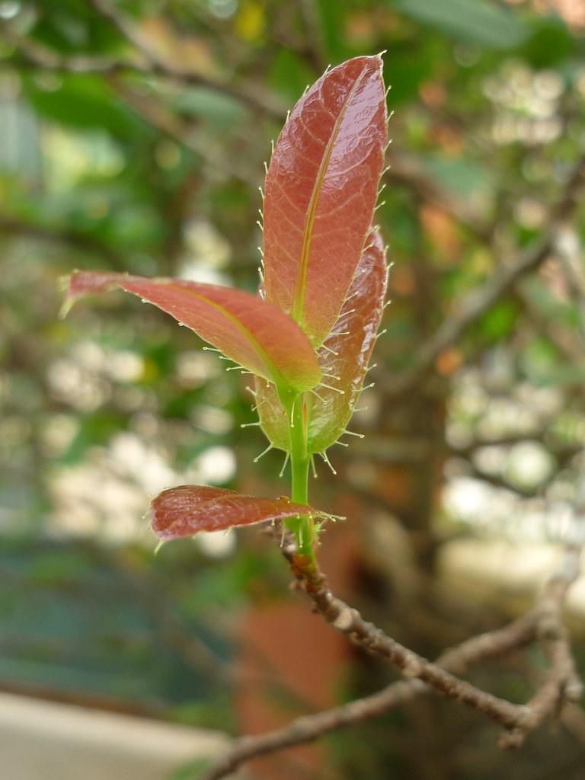
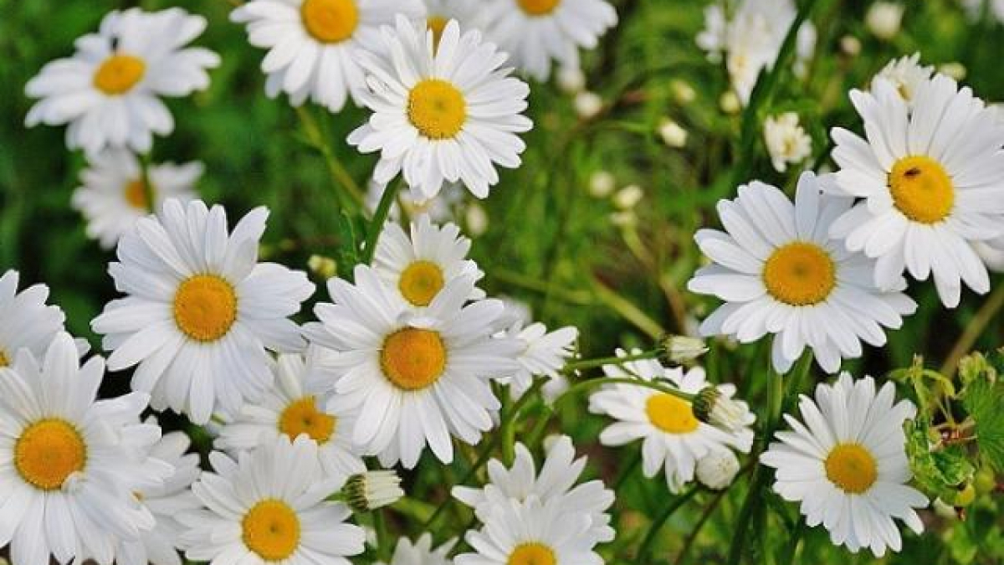
oc
oc
ôc
ôc
uc
uc
ưc
ưc
học
sóc
cốc
lộc
chục
cúc
đức
mực

Slide 14

Thư giãn nào!

Slide 15
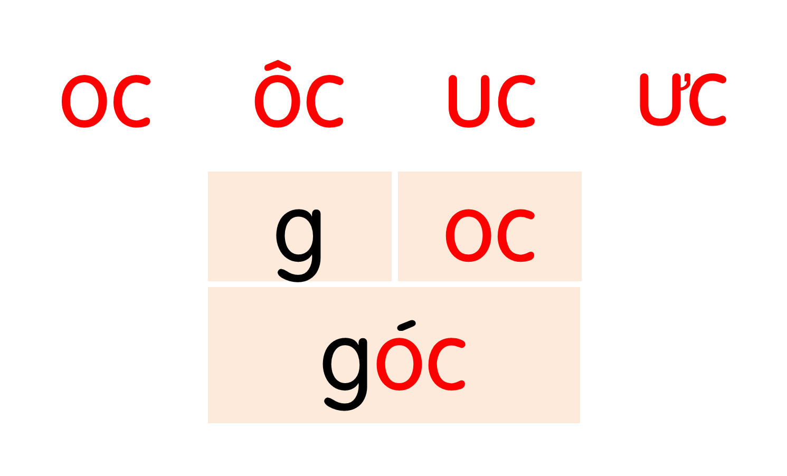
oc
oc
ôc
ôc
uc
uc
ưc
ưc
học
sóc
cốc
lộc
chục
cúc
đức
mực
Notes:
Ôn lại

Slide 16
oc
con sóc
Notes:
Hay còn gọi là CHIM ĐA ĐA

Slide 17
ôc
cái cốc

Slide 18
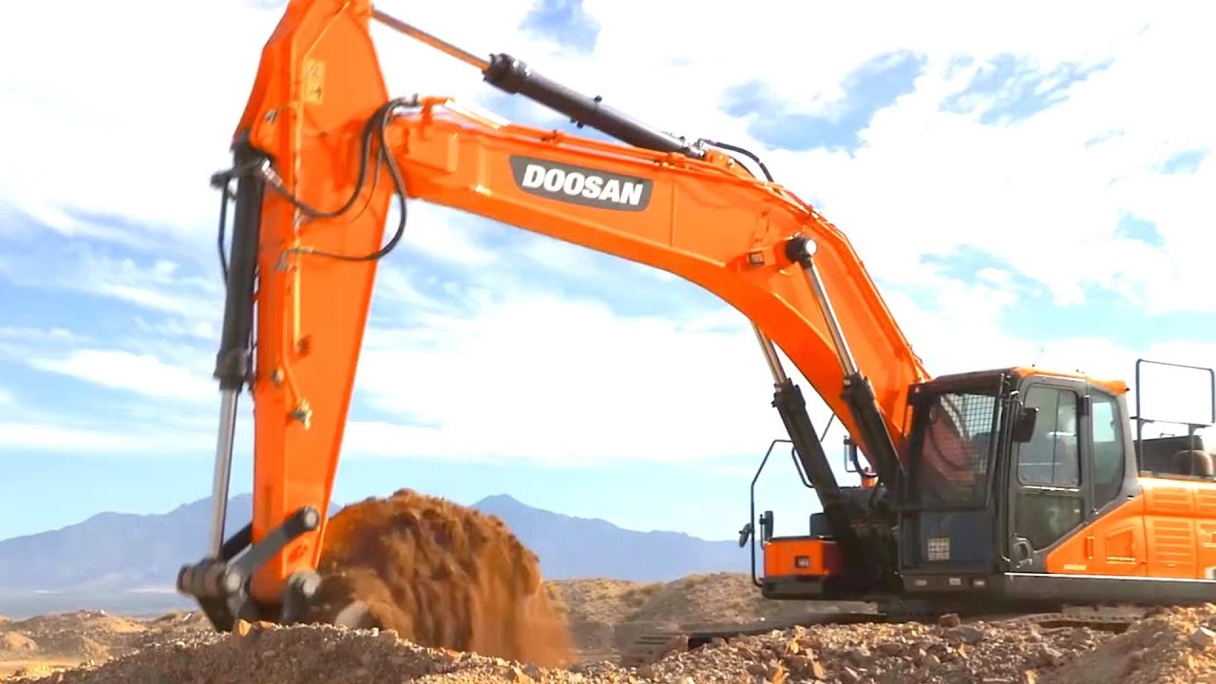
máy xúc
uc

Slide 19
con mực
ưc

Slide 20
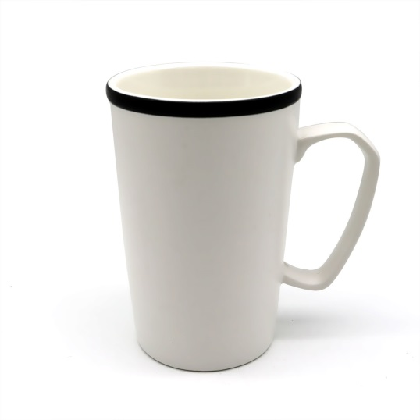
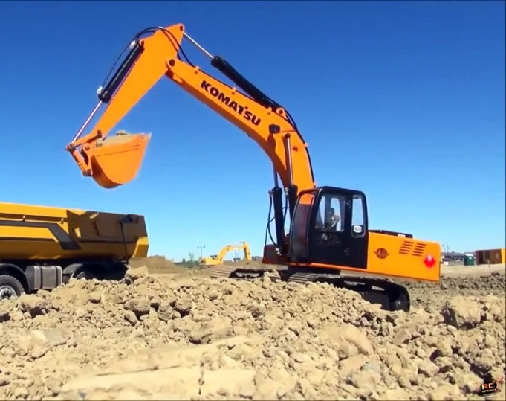

con sóc
cái cốc
máy xúc
con mực

Slide 21
oc
oc
ôc
ôc
uc
uc
ưc
ưc
học
sóc
cốc
lộc
chục
cúc
đức
mực
con sóc
cái cốc
máy xúc
con mực

Slide 22
Hướng dẫn viết bảng
4
Ο

Slide 23


Slide 24
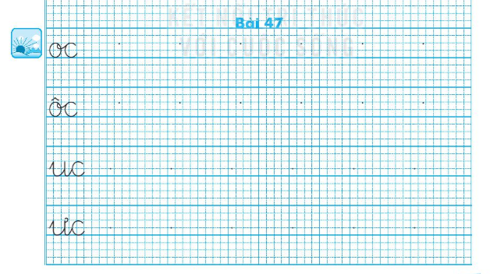
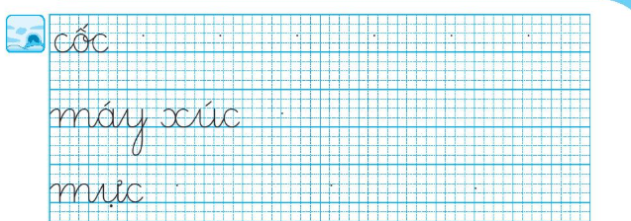

Slide 25
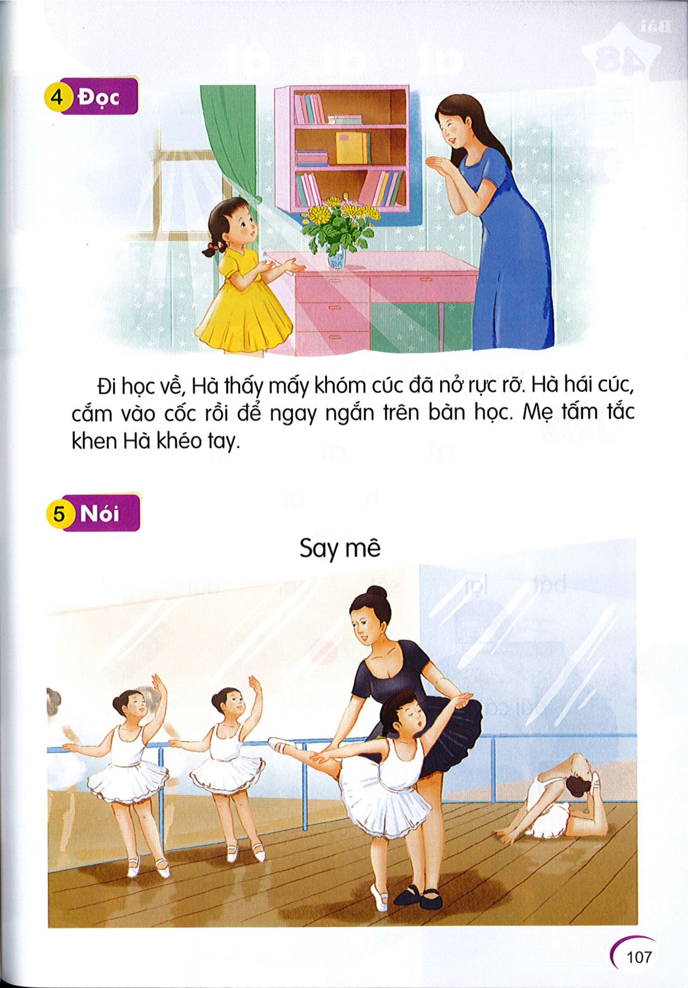
Đọc
6
1
Đi học về, Hà thấy mấy khóm cúc đã nở rực rỡ. Hà hái cúc, cắm vào cốc rồi để ngay ngắn trên bàn học. Mẹ tấm tắc khen Hà khéo tay.
2
3

Slide 26
học
cốc
rực rỡ
cúc
Notes:
Luyện luôn từ khó đọc nhé!

Slide 27
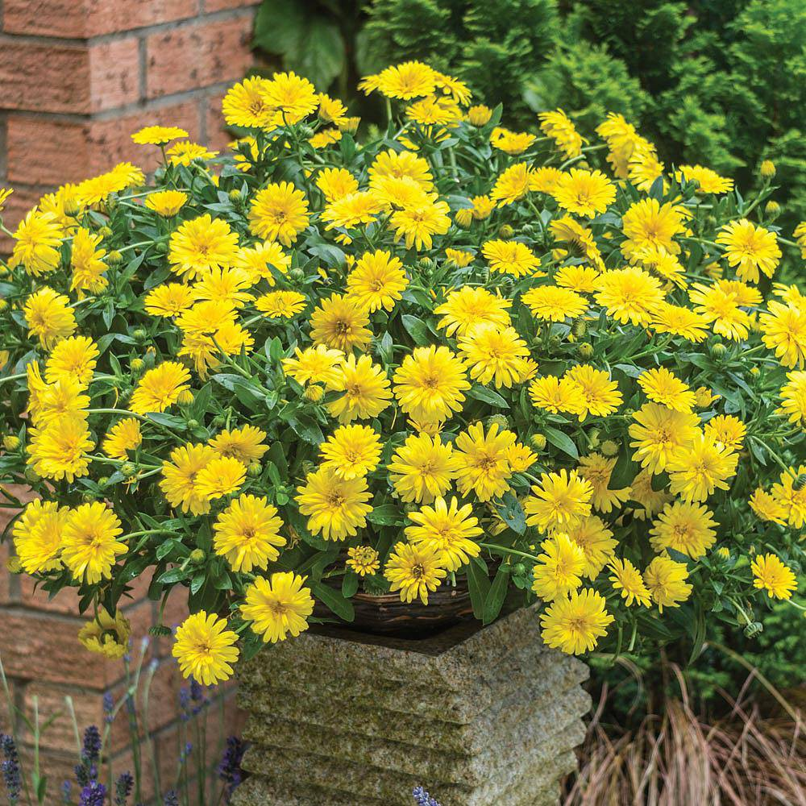
khóm cúc

Slide 28
Đi học về, Hà thấy mấy khóm cúc đã nở rực rỡ. Hà hái cúc, cắm vào cốc rồi để ngay ngắn trên bàn học. Mẹ tấm tắc khen Hà khéo tay.
Hà cắm cúc vào đâu?
Hà nhìn thấy gì khi đi học về?
Mấy khóm cúc trông như thế nào?
Mẹ khen Hà thế nào?
Notes:
GV mở rộng kĩ năng sống cho HS: yêu thiên nhiên, chỉ nên hái hoa ở những nơi phù hợp, không nên hái hoa nơi công công. Biết khen ngợi trong các tình huống phù hợp.

Slide 29
oc
oc
ôc
ôc
uc
uc
ưc
ưc
học
sóc
cốc
lộc
chục
cúc
đức
mực
con sóc
cái cốc
máy xúc
con mực
Đi học về, Hà thấy mấy khóm cúc đã nở rực rỡ. Hà hái cúc, cắm vào cốc rồi để ngay ngắn trên bàn học. Mẹ tấm tắc khen Hà khéo tay.

Slide 30
Nói
7
Say mê

Slide 31



Slide 32

Dặn dò

